Slide 1
加强研训明方向 多措并举创新局
——江苏省启东中学迎接2021年高考的思考与举措

Slide 2
思考和举措
一、强化教师培训 明晰备考方向

Slide 3

1.参加教育部全国教师统编教材培训
理解新高考精神
明晰备考方向

Slide 4
2.高三教师全员培训
危机意识
目标意识
质量意识

Slide 5
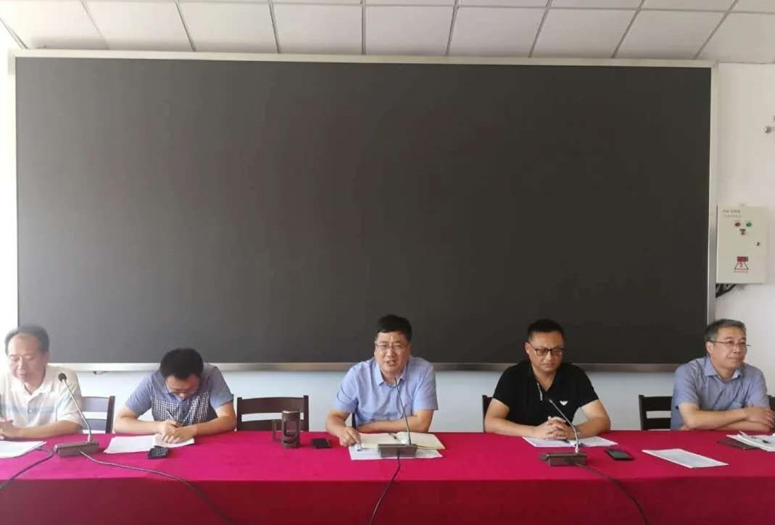
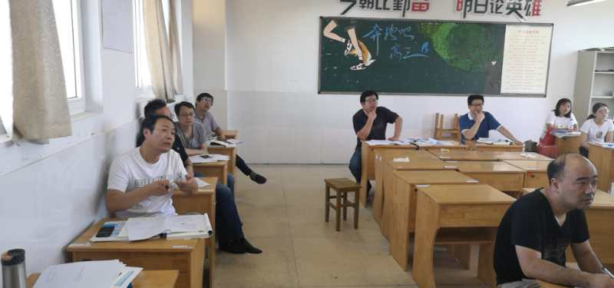
数学组老师在分析现
状，思考对策
学校领导在提出目标与要求

Slide 6
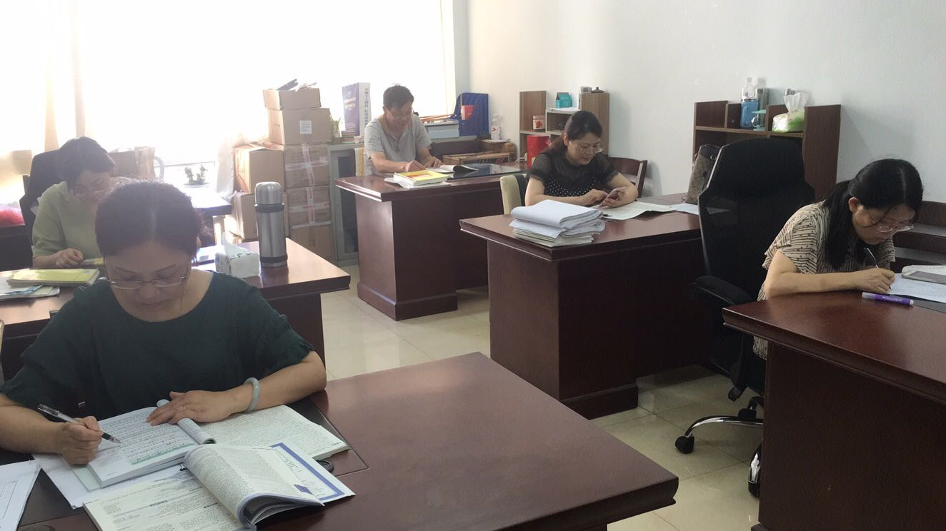
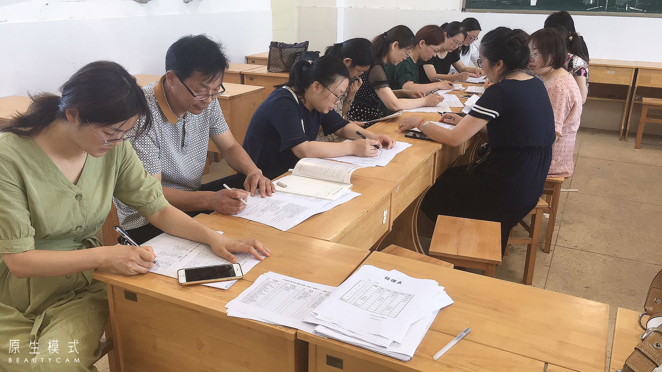
语文组老师在熟悉高考
试题新变化

Slide 7
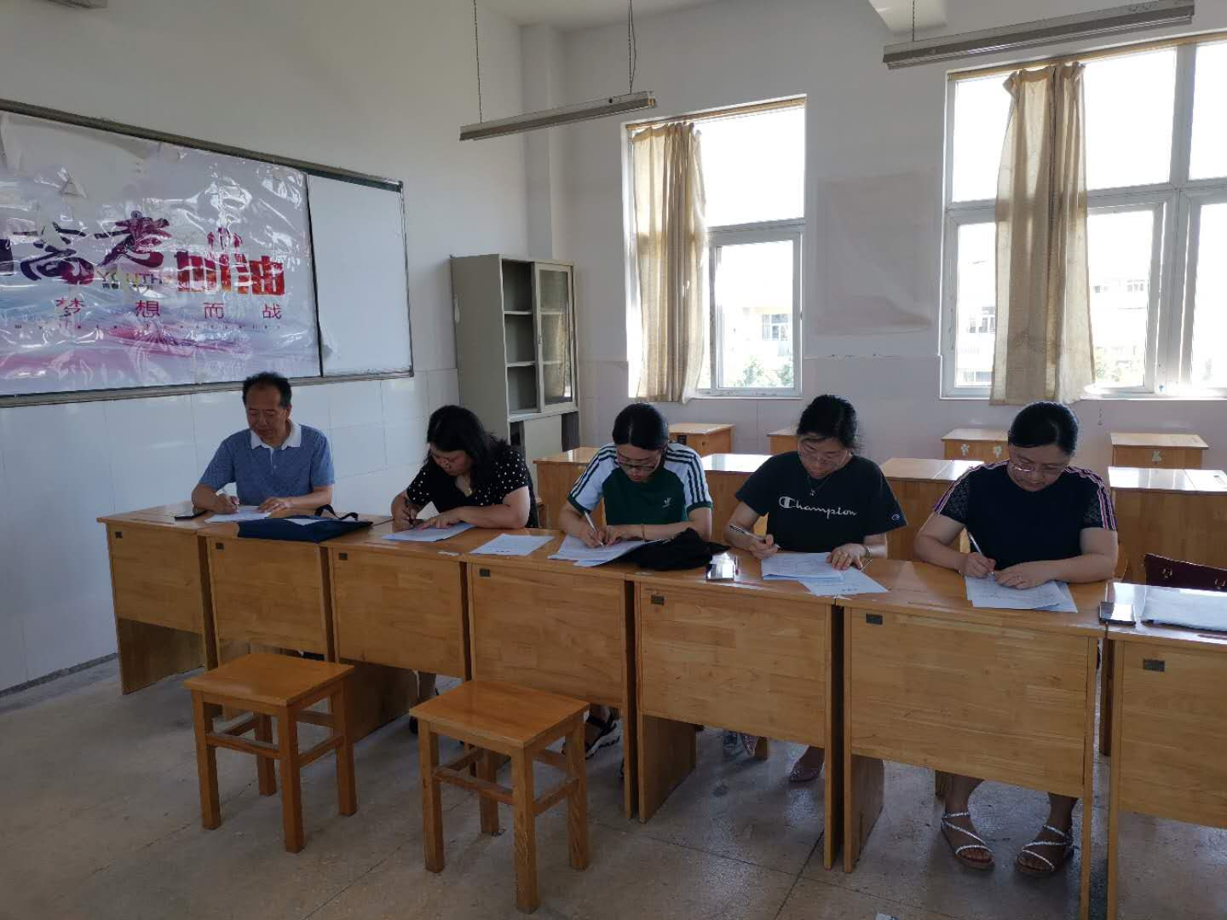
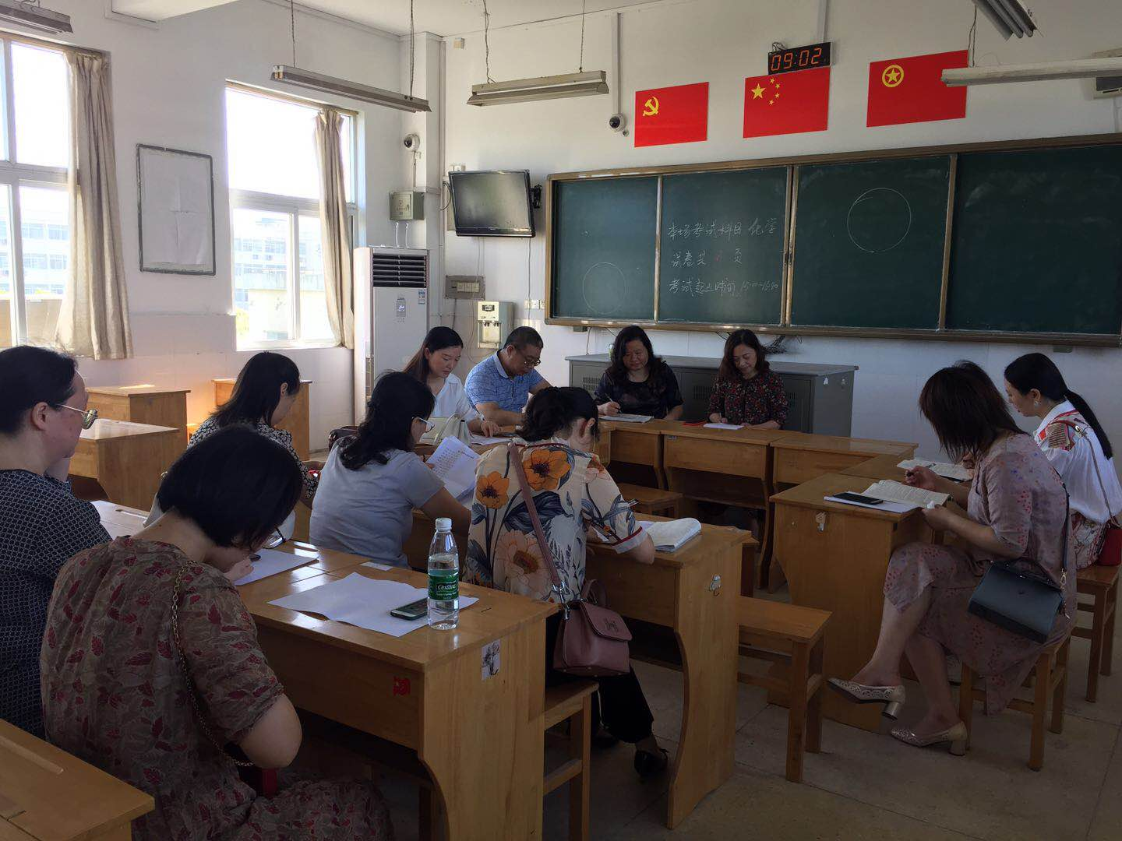
英语组老师在学习课程标准
化学组老师在完成高考试卷

Slide 8
3.分学科进行业务培训
研究2020年各地高考试卷
学习课程方案和课程标准

Slide 9
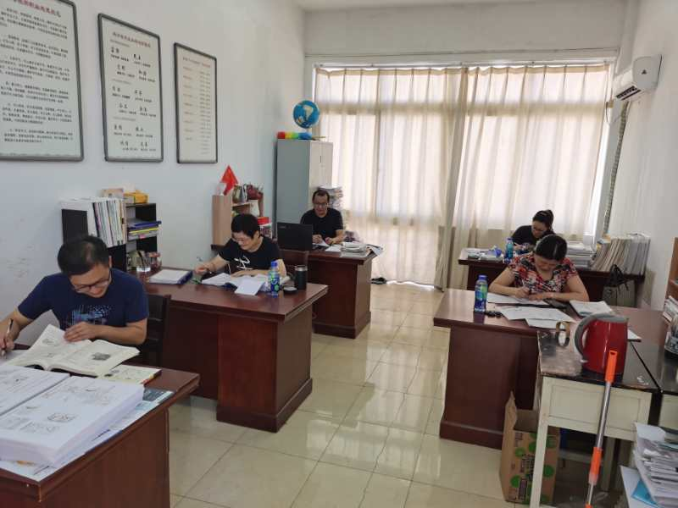
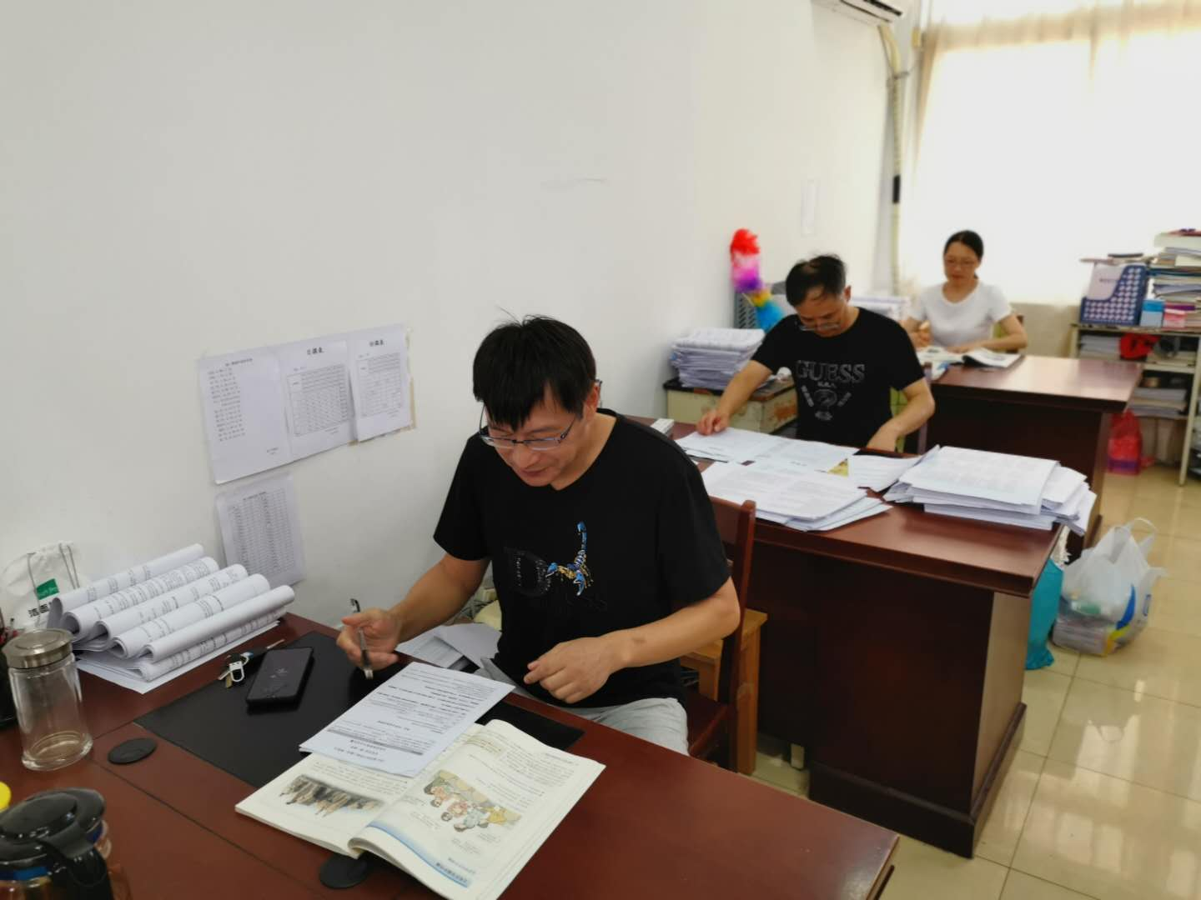
政治组老师在集体研讨
地理组老师在集体研讨

Slide 10
二、搭建研学平台 整合优质资源

Slide 11
1.借助网络平台
2.整合优质资源
3.创设“精品微课堂”

Slide 12
三、提供制度保障 完善考评机制

Slide 13
1.优化人事分配制度
2.落实教育研讨制度
3.完善考核考评机制

Slide 14
困惑：
1.“走班制”的实施
2.分层教学的管理

Slide 15
结束语：
迎难而上
不负使命！

